Slide 1
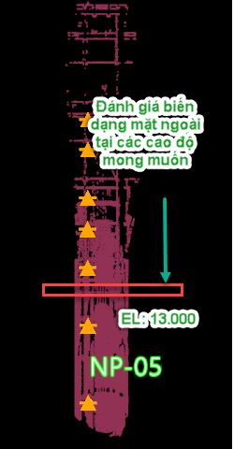
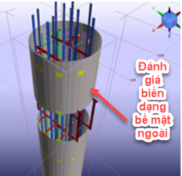
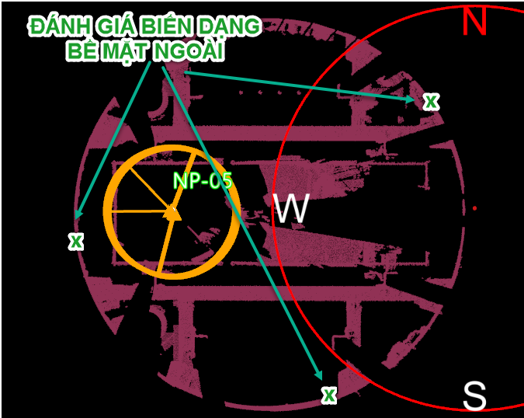
MỤC ĐÍCH PHẦN MỀM:
đánh giá biến dạng bề mặt từ dữ liệu 3D Pointcloud có tọa độ X-Y-Z của đối tượng cần đánh giá
Dữ liệu đầu vào: Định dạng file .txt, có các thông số điểm mô tả X,Y,Z của bề mặt khảo sát
Mô tả mức cao độ trung bình của dữ liệu đầu vào
Đánh giá bán kính đường tròn tại bất kỳ cao độ nào được nhập
Vẽ biểu đồ so sánh biến dạng của đường bao ngoài với dữ liệu cùng loại tại 2-3-4 năm khác nhau.

Slide 2
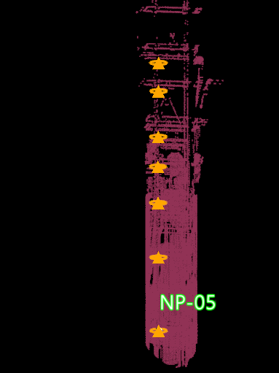
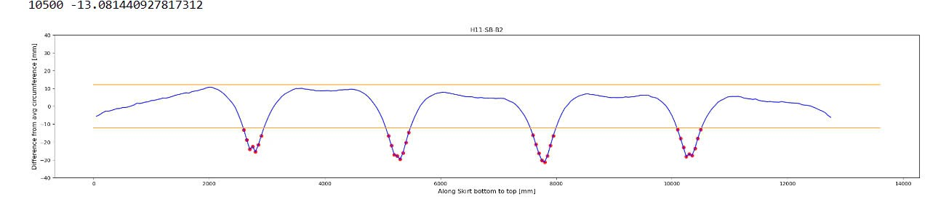
Tên dữ liệu quét:
NP-05 (Tên file)
Cao độ trạm quét:
13.373 (Cao độ của 1 điểm được đặt tên trong file)
Năm khảo sát:
2023 (Folder name)
Kiểm tra mặt cắt:
Nhập cao độ muốn kiểm tra:
VD: 12,000
Bán kính best fit Cylinder:
6.539....
Biên dạng tại thời điểm khảo sát:
(so với tâm 1 bestfit bất kỳ)

Slide 3
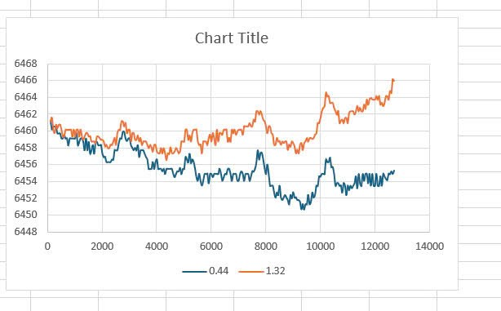
So sánh các mặt cắt
Nhập cao độ bắt đầu:
VD: 10,000
Khoảng cách 2 mặt cắt gần nhất:
VD: 0,5 m
Đồ thị so sánh dữ liệu tại các giá trị đo

Slide 4
So sánh một vị trí nhưng tại nhiều thời điểm khác nhau
Import dữ liệu tương đối tại các năm với nhau
VD: 10,000
Đồ thị so sánh dữ liệu tại các giá trị đo tại năm 1-2-3

